Slide 1
Dokumentacja przedkliniczna jako źródło wiedzy niezbędnej do rozpoczęcia badania klinicznego
Michał Czarnogórski
04.11.2019

Slide 2
Rozwój leku – „jeden z dziesięciu tysięcy”
New Drug Development. Science, Business, Regulatory, and Intelectual Property Issues Cited as Hampering Drug Development Efforts. United States Government Accountability Office. Report to Congressional Requesters. November 2006

Slide 3
Rozwój leku – „jeden z dziesięciu tysięcy”
Wniosek:
Badania niekliniczne są niezastąpionym narzędziem eliminacji leków niebezpiecznych i(lub) nieskutecznych przed ich możliwym zastosowaniem u ludzi ze wszystkimi tego konsekwencjami.

Slide 4
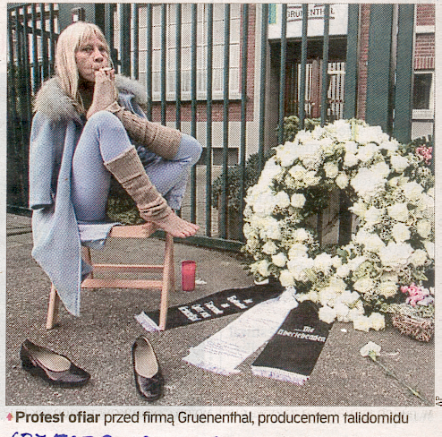
Foto: Rzeczpospolita, 13.05.2009

Slide 5
Obszar zwiększonej niepewności i ryzyka
Badania niekliniczne
Badania kliniczne
Oś czasu (lata)

Slide 6
Rozwój leku – jak trudno wykryć rzadkie działanie niepożądane!
Częstość występowania | Liczba pacjentów poddanych leczeniu, wymagana do wykrycia określonej liczby działań niepożądanych
 | 1 | 2 | 3
1 na 100 | 300 | 480 | 650
1 na 200 | 600 | 900 | 1300
1 na 1000 | 3000 | 4800 | 6500
1 na 2000 | 6000 | 9600 | 13000
1 na 10000 | 30000 | 48000 | 65000
Drug Safety. A Shared Responsibility. Michael D. Rawlins. Churchill Livingstone, 1991.

Slide 7
Jakim celom służą badania niekliniczne produktów leczniczych i kiedy ich wykonywanie jest oczekiwane/wymagane
Bezpieczeństwo
2. Skuteczność

Slide 8
Jakim celom służą badania niekliniczne produktów leczniczych i kiedy ich wykonywanie jest oczekiwane/wymagane
nowe substancje czynne,
połączenia znanych substancji czynnych, nie stosowanych wcześniej łącznie,
nowe sole/estry i inne pochodne chemiczne znanych substancji czynnych,
nowe drogi podawania i(lub) nowe postaci farmaceutyczne znanych substancji czynnych,
nowe wskazania, sposoby dawkowania produktów leczniczych zawierających znane substancje czynne,
nowe profile zanieczyszczeń znanych substancji czynnych,
nowe substancje pomocnicze produktów leczniczych zawierających znane substancje czynne,
konieczność ponownego zweryfikowania bezpieczeństwa znanych substancji czynnych.

Slide 9
Główne rodzaje badań nieklinicznych – oryginalne produkty lecznicze/nowe substancje czynne
Toksyczność po podaniu jednorazowym (tzw. toksyczność ostra),
Toksyczność po podaniu wielokrotnym (tzw. toksyczność podostra i przewlekła),
Rakotwórczość,
Genotoksyczność,
Toksyczność reprodukcyjna,
Immunogenność,
Tolerancja miejscowa,
Fototoksyczność,
Inne badania toksykologiczne,
Farmakologia niekliniczna,

Slide 10
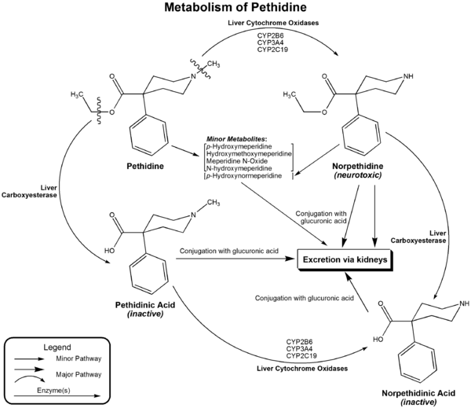
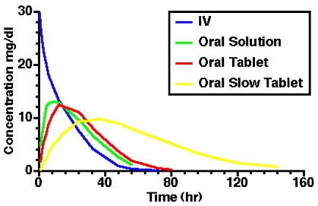
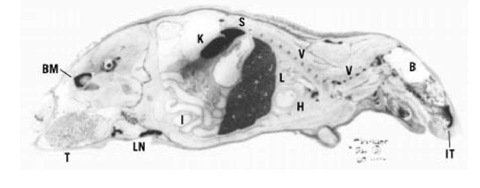
Główne rodzaje badań nieklinicznych – oryginalne produkty lecznicze/nowe substancje czynne
Farmakokinetyka

Slide 11
Główne rodzaje badań nieklinicznych – produkty lecznicze zawierające znane substancje czynne
Tolerancja miejscowa,
Immunogenność,
Fototoksyczność,
Toksykologia zanieczyszczeń,
Równoważność terapeutyczna/farmakokinetyka.

Slide 12
Sposób prowadzenia badań - zalecenia ogólne
Cele badań toksyczności ostrej (podawanie jednorazowe):
- określenie dawek do następnych badań nieklinicznych,
identyfikacja (i ew. odrzucenie) substancji o bardzo dużej toksyczności,
identyfikacja narządów docelowych dla działania toksycznego.
Cele badań toksyczności przewlekłej (podawanie wielokrotne):
- wyznaczanie dawek do następnych badań nieklinicznych i klinicznych,
- dalsza identyfikacja narządów docelowych dla działania toksycznego,
ocena ryzyka kumulacji,
wyznaczanie parametrów farmakokinetycznych,
ocena odwracalności działania toksycznego,
identyfikacja potencjalnych kancerogenów.

Slide 13
Sposób prowadzenia badań - zalecenia ogólne
Toksykokinetyka: ważne jest porównanie ekspozycji (AUC) a nie samych dawek,
Porównanie dawek bez ujęcia kinetycznego może prowadzić do fałszywych wniosków,
Margines bezpieczeństwa wyznacza się na podstawie pomiaru ekspozycji a nie samych dawek!!!

Slide 14
Sposób prowadzenia badań - zalecenia ogólne
Im większa jest wielokrotność ekspozycji (AUC) związanej z dawką NOAEL wyznaczoną w badaniach nieklinicznych w stosunku do ekspozycji klinicznej, tym większy jest margines bezpieczeństwa i tym większe szanse na akceptowalny profil bezpieczeństwa badanego produktu,
Ideałem jest dopuszczanie do obrotu leków o marginesie bezpieczeństwa >1 (co najmniej kilkanaście-kilkadziesiąt razy)

Slide 15
Z jakich powodów substancja badana jest najczęściej odrzucana na wczesnych etapach rozwoju (badań)?
nieakceptowalna toksyczność (brak zadowalającej tolerancji),
brak skuteczności,
Inne problemy (np. kinetyczne).

Slide 16
A mimo to…
Ile leków cytostatycznych wycofano z obrotu z powodu ujawnienia działań toksycznych w okresie postmarketingowym?
Niewiele, bo ostrość osądów na temat toksycznosci leku zawsze uwzględnia rodzaj wskazań, w jakich jest lub ma on być stosowany.
Przykład: cisplatyna, jeden z najbardziej toksycznych leków (również wśród leków przeciwnowotworowych), wciąż pozostaje w lecznictwie (margines bezpieczeństwa <1). Istnieją też przykłady mniej oczywiste…

Slide 17
Podstawowe reguły prowadzenia badań – ochrona praw zwierząt
Replacement of animal studies by in-vitro models
CPMP/SWP/728/95
Council Directive 86/609/EEC of 24 November 1986 on the approximation of laws, regulations and administrative provisions of the Member States regarding the protection of animals used for experimental and other scientific purposes

Slide 18

Podstawowe reguły prowadzenia badań – ochrona praw zwierząt
Rs Declaration
„…All industry sectors, including pharmaceuticals, chemicals, cosmetics, agrochemicals and foods manufacturers, are already obliged to apply available methods to replace, reduce and refine animal use (Three Rs) in safety and efficacy evaluations under the existing animal protection legislation (Directive 86/609/EEC).”

Slide 19
Struktura dokumentacji nieklinicznej badania klinicznego
Broszura Badacza (IB),
Protokół badania,
Dossier badanego produktu leczniczego (IMPD)

Slide 20
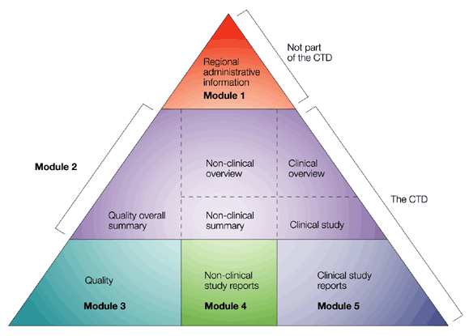
Struktura dokumentacji rejestracyjnej (gdy badania niekliniczne i kliniczne zostaną już ukończone)

Slide 21

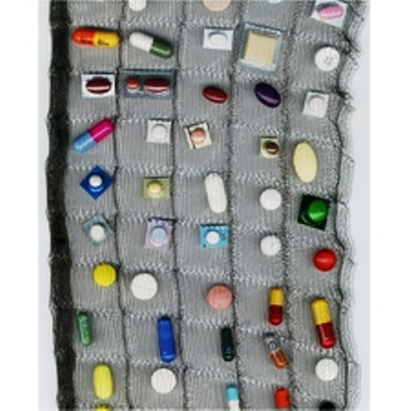
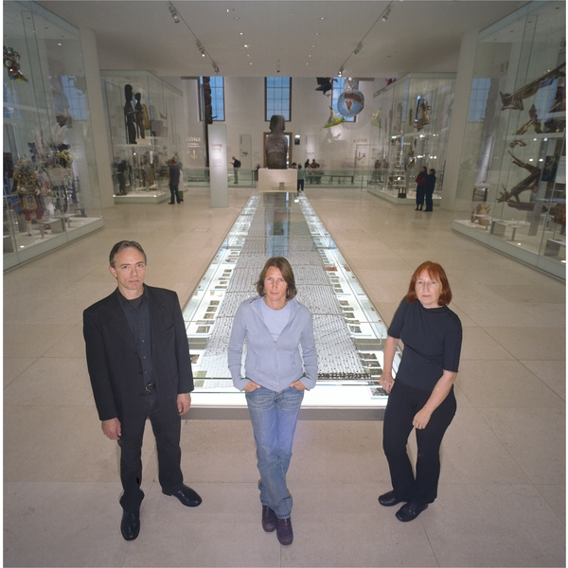
Susie Freeman, Liz Lee, David Gritchley: „Z farmakopeą od kolebki aż po grób” („Cradle to Grave by Pharmacopoeia”), The British Museum, 2003

